Slide 1
Resolución dudas capítulo 4

Slide 2
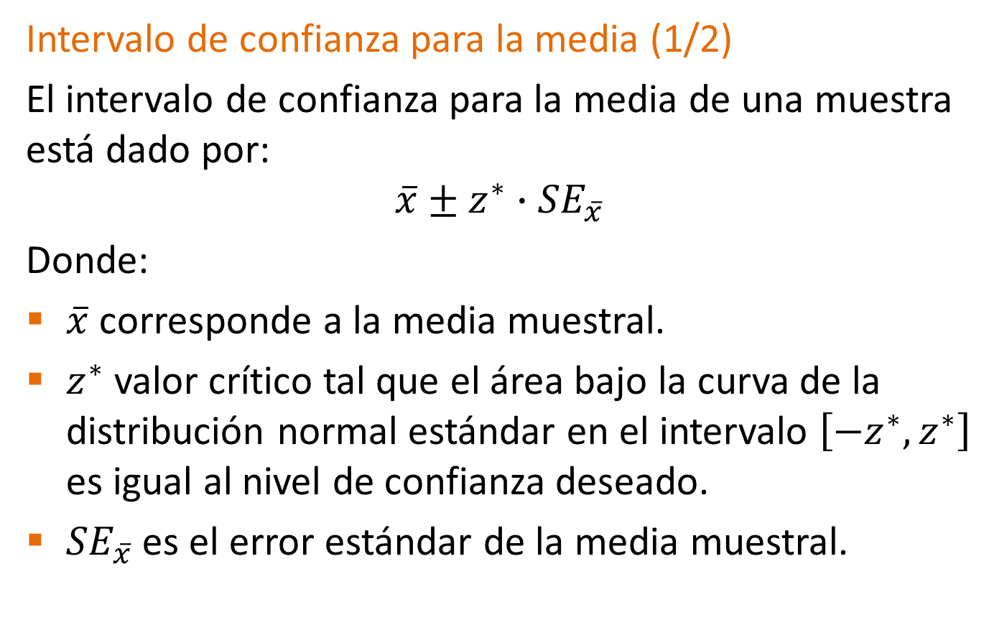
Intervalo de confianza para la media (1/2)
El intervalo de confianza para la media de una muestra está dado por:
$$\overline{x}±z^{∗}∙{SE}_{\overline{x}}$$
Donde:
$\overline{x}$ corresponde a la media muestral.
$z^{∗}$ valor crítico tal que el área bajo la curva de la distribución normal estándar en el intervalo $\left[−z^{∗},z^{∗}\right]$ es igual al nivel de confianza deseado.
${SE}_{\overline{x}}$ es el error estándar de la media muestral.

Slide 3
Intervalo de confianza para la media (2/2)
Si la hipótesis alternativa es unilateral, la región de interés es acotada a solo un lado de la distribución, por lo que el otro extremo del intervalo comprende hasta el infinito.

Slide 4
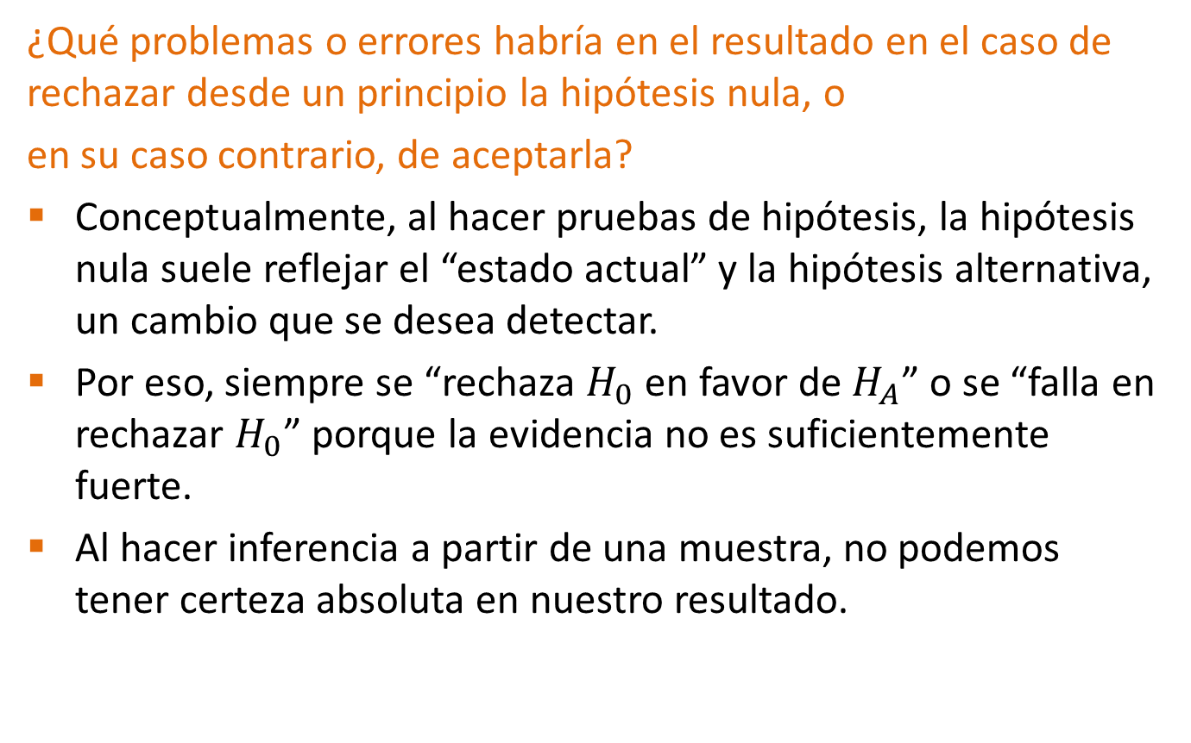
¿Qué problemas o errores habría en el resultado en el caso de rechazar desde un principio la hipótesis nula, o
en su caso contrario, de aceptarla?
Conceptualmente, al hacer pruebas de hipótesis, la hipótesis nula suele reflejar el “estado actual” y la hipótesis alternativa, un cambio que se desea detectar.
Por eso, siempre se “rechaza $H_{0}$ en favor de $H_{A}$” o se “falla en rechazar $H_{0}$” porque la evidencia no es suficientemente fuerte.
Al hacer inferencia a partir de una muestra, no podemos tener certeza absoluta en nuestro resultado.

Slide 5
En la parte del error estándar, se listan las condiciones para asegurarse de qué se puede ocupar el TCL. Una de ellas es que la distribución de la muestra no se significativamente asimétrica. Me quedó la duda de cómo corroborar que eso se cumpla.
Pruebas de normalidad como la de Shapiro-Wilk.
Gráficos cuartil-cuartil (Q-Q).
Graficar el histograma y ver la forma de la curva.

Slide 6
Dado a que el intervalo de confianza representa el lugar donde se estima que se encuentra cierta medida, representado por 1-a. Me imagino que mientras más
pequeño sea el valor de 1-a es mejor. ¿Esto es así?
Mientras más acotado sea el intervalo de confianza, más seguros podemos estar de la precisión de nuestro resultado.

Slide 7
¿Por qué "un método confiable que podemos usar para asegurar que las observaciones sean independientes es realizar un muestreo aleatorio simple que abarque menos del 10% de la población"?
Porque en este tipo de muestreo:
Todos los elementos de la población tienen igual probabilidad de ser escogidos.
El 10% suele ser un tamaño muestral empírico que asegura que la muestra sea representativa a la vez que resguarda que no haya gran relación entre las observaciones.

Slide 8
Resolución dudas capítulo 5

Slide 9
Dado un contexto, ¿cómo identificar que se desea realizar una prueba T para dos muestras pareadas o independientes?
En el caso de las muestras independientes, suelen provenir de dos poblaciones diferentes. Por ejemplo, comparar las estaturas promedio de hombres y mujeres.
En el caso de muestras pareadas, se registran dos mediciones para cada unidad de observación y se comparan ambas mediciones. Por ejemplo, medias de una variable antes y después de algo, o estudios de comparación con gemelos idénticos.

Slide 10
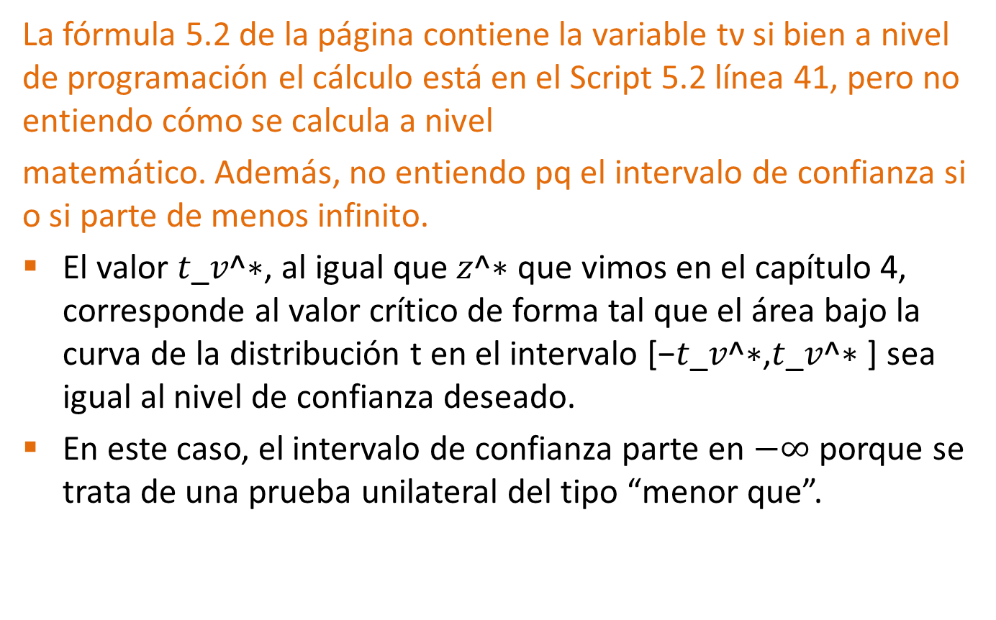
La fórmula 5.2 de la página contiene la variable tν si bien a nivel de programación el cálculo está en el Script 5.2 línea 41, pero no entiendo cómo se calcula a nivel
matemático. Además, no entiendo pq el intervalo de confianza si o si parte de menos infinito.
El valor 𝑡_𝑣^∗, al igual que 𝑧^∗ que vimos en el capítulo 4, corresponde al valor crítico de forma tal que el área bajo la curva de la distribución t en el intervalo [−𝑡_𝑣^∗,𝑡_𝑣^∗ ] sea igual al nivel de confianza deseado.
En este caso, el intervalo de confianza parte en $−∞$ porque se trata de una prueba unilateral del tipo “menor que”.

Slide 11
¿Es importante o representa un riesgo que, para una prueba t con dos muestras independientes, las muestras tengan tamaños diferentes?
La prueba t impone como requisito que las muestras tengan observaciones independientes entre sí y provengan de una distribución cercana a la normal.
Ahora bien, los riesgos o sesgos que sugiere la pregunta pueden, en efecto, aparecer. Pero este tema se aborda en el capítulo 6.

Slide 12
¿Qué es la varianza agrupada?
La varianza agrupada corresponde a un cálculo de la varianza común para para dos muestras independientes, que puede ocuparse para hacer cálculos más precisos si se sabe con certeza que ambas poblaciones tienen desviaciones estándar similares.

Slide 13
¿El nivel de significación depende solamente del contexto del problema?
La selección del nivel de significación tiene mucho de “artesanía”. Si bien es cierto que un estándar comúnmente aceptado es un nivel de significación de 5%, en la práctica podemos escoger valores más o menos exigentes cuando:
Las condiciones para aplicar una prueba se cumplen muy al límite.
Queremos tener evidencia muy fuerte en favor de la hipótesis alternativa.

Slide 14
En el caso de la prueba T se puede determinar si la muestra es pareada... ¿Ocurre lo mismo en el caso de la prueba Z? y que se debería utilizar en caso de querer resolver un problema que tienes muestras pareadas si en ambos casos (prueba T y Z) se dice que uno de las condiciones es que las observaciones deben
ser independientes.
En efecto, también es posible usar la prueba Z para dos muestras independientes o pareadas, pero en la práctica se usa siempre la prueba T (recordemos que, a mayor tamaño de la muestra, más se parece la distribución T a la normal).
Recordemos que las observaciones corresponden a los individuos de la muestra para los cuales se registran los datos, por lo que no es problema tener 2 mediciones de un mismo individuo.

